Slide 1

Программа
«СемьЯ – это Мы!»
МБДОУ «Детский сад с. Еремково»
2025г

Slide 2

Цель программы:
Задачи:
1. знакомить детей с культурной традицией Православия
2. знакомить детей с культурно-историческими традициями русской/российской семьи (многодетность, многопоколенность);
3. формировать представления о добре и зле, милосердии, заботе, любви, совести, дружелюбии, сопереживании, взаимопомощи и др.
4. содействовать пониманию детьми собственных и чужих эмоциональных состояний, и переживаний, развивать эмоциональную отзывчивость к близким;
5. развивать позитивное ценностное отношение и чувство принадлежности к семье, уважение к родителям (законным представителям), представителям старшего поколения (дедушкам и бабушкам);
Формирование традиционных духовно-нравственных ценностей, в соответствии с традициями православной культуры, с приоритетом формирования семейных ценностей.

Slide 3
Сентябрь 2025г
Сюжетно – ролевая игра «Новоселье»
Игровые ситуации: «Переезд», «Новый дом», «Строим дом мечты», «Ремонтники»
Беседы: «Я и моя семья», «Вместе вкусно обедаем», «Любовь и забота в семье», «Семейный пикник»
Читаем вместе: К.И.Чуковский «Федотка», А.Л.Барто «Имя и фамилия», С.Я.Маршак «Пожелания друзьям», «Урок вежливости»
Продуктивная деятельность: «Родственники собираются на ужин», «Домик мечты», «Волшебный замок», «Почтовый ящик»
Просмотр мультфильмов: «Маша больше не лентяйка», «Встречайте бабушку», «Бабушкин урок», «Лесные путешественники»
Региональный проект «Добрый мир»: «Кто сотворил наш красивый добрый мир», «Свет. День. Ночь», «Прогулка вторая. Небо», «Благодатный дождь»
Иллюстрации, картины и репродукции картин: И.Я. Билибин «Сестрица Аленушка и братец Иванушка», Ф. Славянская «Семейная картина»,Ржевская Антонина «Свободная минутка», К. Лемох «Девочка с цветами»

Slide 4
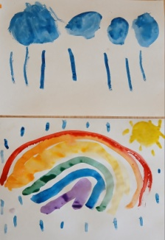
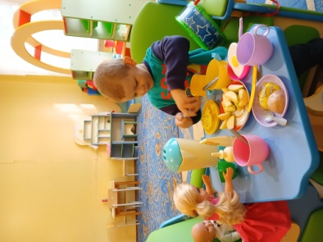
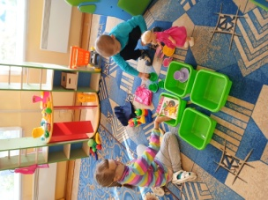
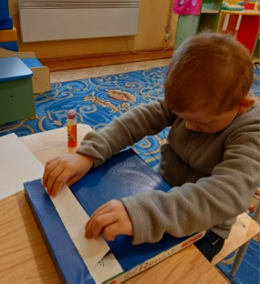
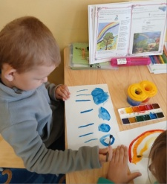
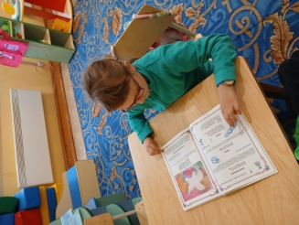

Slide 5
Октябрь 2025г
Сюжетно – ролевая игра «Семья дома»
Игровые ситуации: «Украшаем окна», «Веселые соседи», «Вечеринка новоселья», по сказке «Три поросенка»
Беседы: «У меня есть братик и сестричка», «Мы живем вместе», «Похожие лица», «Кто самый старший в семье»
Читаем вместе: Л.Н.Толстой«Косточка», Е. Степанова «Секрет семейных пирогов», С.Я.Маршак «Если вы вежливый», «Друзья – товарищи»
Продуктивная деятельность: «Вместе делаем уборку», «Наш семейный альбом», «Осень золотая: осеннее дерево с листьями – визитками членов семьи», «Праздничный венок»
Просмотр мультфильмов: «И мама меня простит», «Крошка Енот», «Мешок яблок», «Сказка о глупом мышонке»
Региональный проект «Добрый мир»: «Его величество хлеб», «Что растет на лугу и в лесу», «Земля. Вода. Растения», «Люблю березку русскую»
Иллюстрации, картины и репродукции картин: В.В. Лебедев к книге С.Я. Маршака «Усатый – полосатый», С. В. Иванов «Семья», Пелевин И.А. «Ненаглядный», «Кормление ребенка»

Slide 6
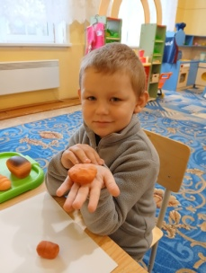
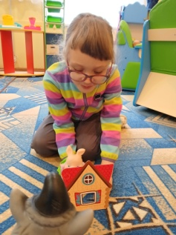
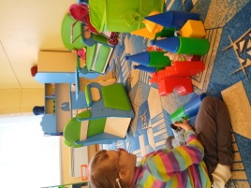
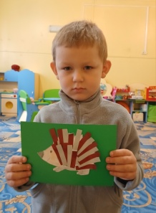
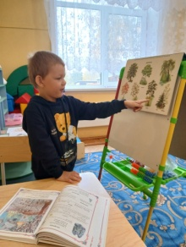
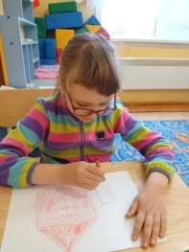

Slide 7
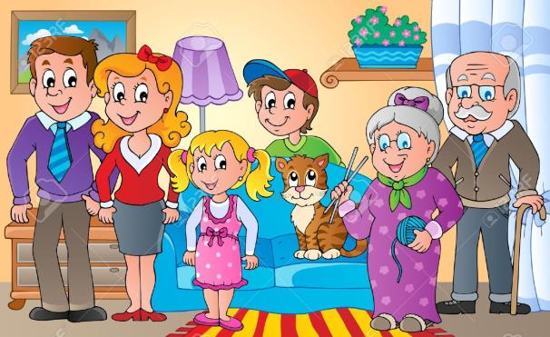
СПАСИБО ЗА ВНИМАНИЕ

